Slide 1
Capstone DriveQuiz
Ingeniería Informática
Escuela de Informática y Telecomunicaciones
Sede Maipú
2025
Docente Instructor de la Asignatura:
Jorge Guzmán Bozo
Integrantes del Equipo:
Luis Silva
Belén Rojas
Mauricio Bustillos

Slide 2
Problemática por resolver
Problemas principales de los estudiantes
Alta tasa de reprobación en los exámenes.
Dificultad para acceder a material de estudio confiable y actualizado.
Poca organización en el agendamiento de prácticas.
Limitada retroalimentación y seguimiento de su progreso.
Problemas principales de las escuelas de conducción
Procesos administrativos poco digitalizados.
Pérdida de tiempo en la coordinación manual de horarios.
Escasa visibilidad del rendimiento de los estudiantes.
Menor satisfacción de alumnos, afectando la reputación de la escuela.

Slide 3
Solución
DriveQuiz 🚗📲
Plataforma web integral para estudiantes y escuelas de conducción.
Biblioteca digital de recursos: videos tutoriales y materiales actualizados.
Simulador de examen teórico que refuerza el aprendizaje y mejora la tasa de aprobación.
Sistema de agendamiento online para coordinar pruebas y prácticas de manejo.
Panel de seguimiento y retroalimentación que permite a los alumnos y a las escuelas medir el progreso en tiempo real.
Digitalización de procesos administrativos, reduciendo errores y optimizando la gestión escolar.
Se basa en una metodología pedagógica única de "9 Árboles del Conocimiento" que prioriza la comprensión profunda sobre la memorización. A través de un simulador de examen, retroalimentación inteligente que explica los errores y un sistema de motivación con rankings de progreso, aseguramos la formación de conductores verdaderamente competentes y seguros.

Slide 4
Objetivo del Proyecto
Objetivo General
Desarrollar una plataforma web que apoye a los estudiantes y escuelas de conducción en la preparación teórica y práctica, mejorando la tasa de aprobación de los exámenes y optimizando la gestión administrativa.
Objetivos Específicos
Implementar un simulador de examen teórico que permita a los alumnos practicar en condiciones similares al examen oficial.
Diseñar una biblioteca digital de recursos multimedia (videos tutoriales, guías y material de estudio actualizado).
Incorporar un sistema de agendamiento online para pruebas prácticas y clases de conducción.
Desarrollar un módulo de seguimiento del progreso con retroalimentación personalizada para los alumnos.
Optimizar la gestión administrativa de las escuelas de conducción, digitalizando procesos manuales.
Garantizar una experiencia de usuario amigable e intuitiva, accesible desde distintos dispositivos.

Slide 5
Alcances
Qué hace el Sistema (En su primera versión - MVP):
Ofrece un sistema de aprendizaje 100% teórico basado en la metodología de los "9 Árboles del Conocimiento".
Proporciona un simulador del examen de conducir oficial para que los usuarios practiquen.
Entrega un sistema de retroalimentación inteligente que explica al usuario el porqué de sus errores.
Incluye un ranking de progreso y un sistema de motivación para mantener el compromiso del estudiante.

Slide 6
Alcances
Qué no hace (En su primera versión - MVP):
No incluye preparación para el examen práctico (no tiene videos de maniobras ni mapas de rutas).
No permite agendar horas para los exámenes en las municipalidades.
No ofrece una comunidad de usuarios ni un foro de discusión.
No tiene alianzas con escuelas de manejo, aseguradoras u otros servicios.

Slide 7
Alcances
Otros Alcances futuros:
Fase 2: Incorporar un módulo de preparación práctica con una videoteca de maniobras clave y mapas interactivos de las rutas de examen.
Fase 3: Evolucionar a un ecosistema completo para el conductor, incluyendo un directorio de servicios (escuelas, seguros), guías post-licencia y un programa de beneficios y descuentos exclusivos para la comunidad.

Slide 8
Procesos de negocio
Registro y gestión de usuarios
Creación de perfiles de alumnos y administradores de escuela.
Acceso a material de estudio
Consulta de videos tutoriales, guías y recursos digitales.
Simulación de exámenes teóricos
Resolución de cuestionarios con retroalimentación inmediata.
Agendamiento de clases y pruebas
Reserva de horas prácticas y evaluaciones en línea.
Seguimiento del progreso
Reportes individuales y grupales sobre desempeño.
Gestión administrativa de la escuela
Control de horarios, alumnos y resultados en la plataforma.

Slide 9
Lista de requerimientos o Backlog
Banco de Preguntas Inicial Administrable
Explicación de Respuestas
Registro y Login de Usuario Seguro
Diseño 100% Responsive
Módulo de Examen Simulado (Base)
Test Rápido Gratis (Sin Registro)
Indicador de Contenido Actualizado
Página de Inicio Confiable
Dashboard de Progreso Individual
Módulo de Refuerzo Inteligente (Resumen de Errores)
Autoguardado en Tests
Soporte de Video en Lecciones
Botón de Feedback por Pregunta
Sistema de Gamificación (Puntos y Medallas)
Compartir Logros en Redes Sociales
Ranking de Usuarios
Email de Apoyo Pre-Examen
Calendario de Instructores y Reserva de Horas
Exportar Reportes en CSV/PDF
Roles de Usuario Avanzados (Admin, Instructor, Alumno)

Slide 10
Tecnologías del desarrollo
Frontend: Utilización de React.js para el desarrollo de la interfaz de la aplicación web, garantizando una experiencia responsiva y siendo posible su uso desde cualquier navegador web.
Backend: Empleo de Node.js con Express para gestionar la lógica de negocio en la aplicación y la comunicación con la base de datos interactuando con la API de la aplicación web.
Base de datos: Uso de MySQL para almacenar la información de los usuarios, las evaluaciones y los contenidos educativos.
Infraestructura en la nube: Google Cloud Platform (GCP) para implementar los servicios, el almacenamiento de ficheros y la seguridad de la información.
Inteligencia Artificial: Utilización de TensorFlow para realizar el módulo de personalización adaptativa y notificación inteligente.
Herramientas de notificaciones: Integración por correo electrónico (SMTP) o la integración de servicios en la nube como Firebase para poder materializar notificaciones en navegadores de forma web.

Slide 11
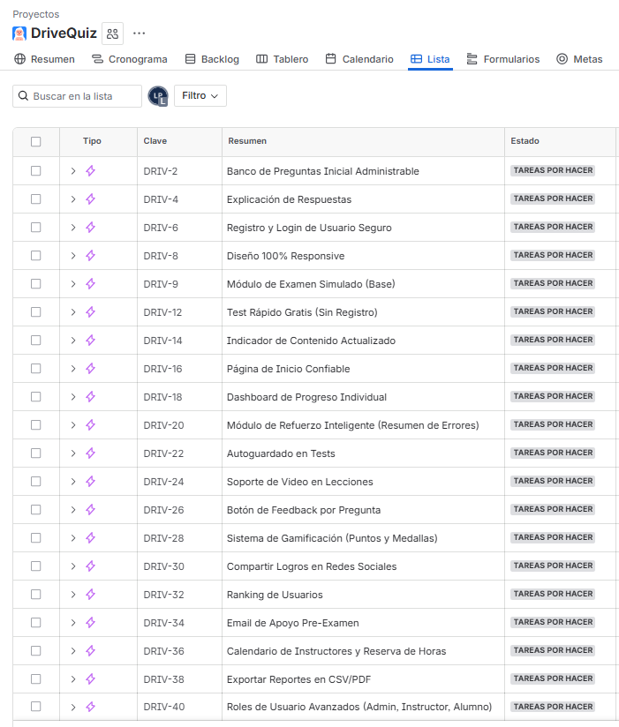
Gestión del desarrollo
Jira: https://belen-rojas-rodriguez.atlassian.net/jira/software/projects/DRIV/list

Slide 12
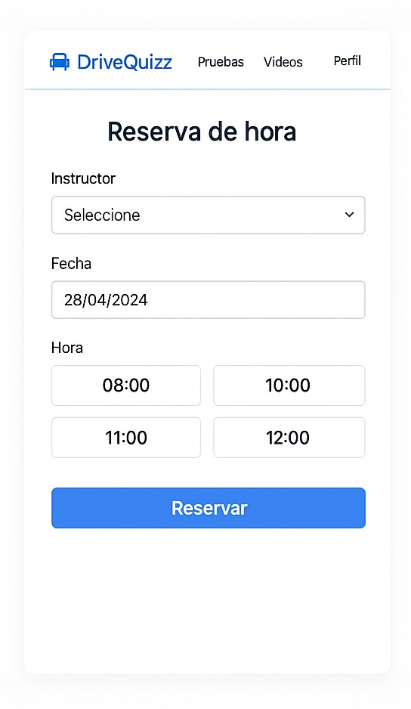
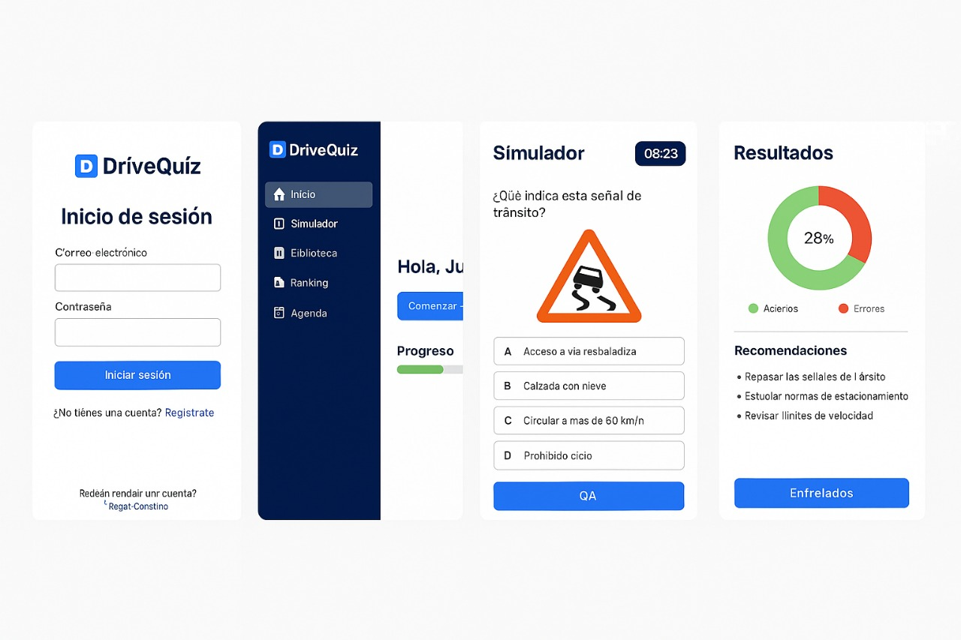
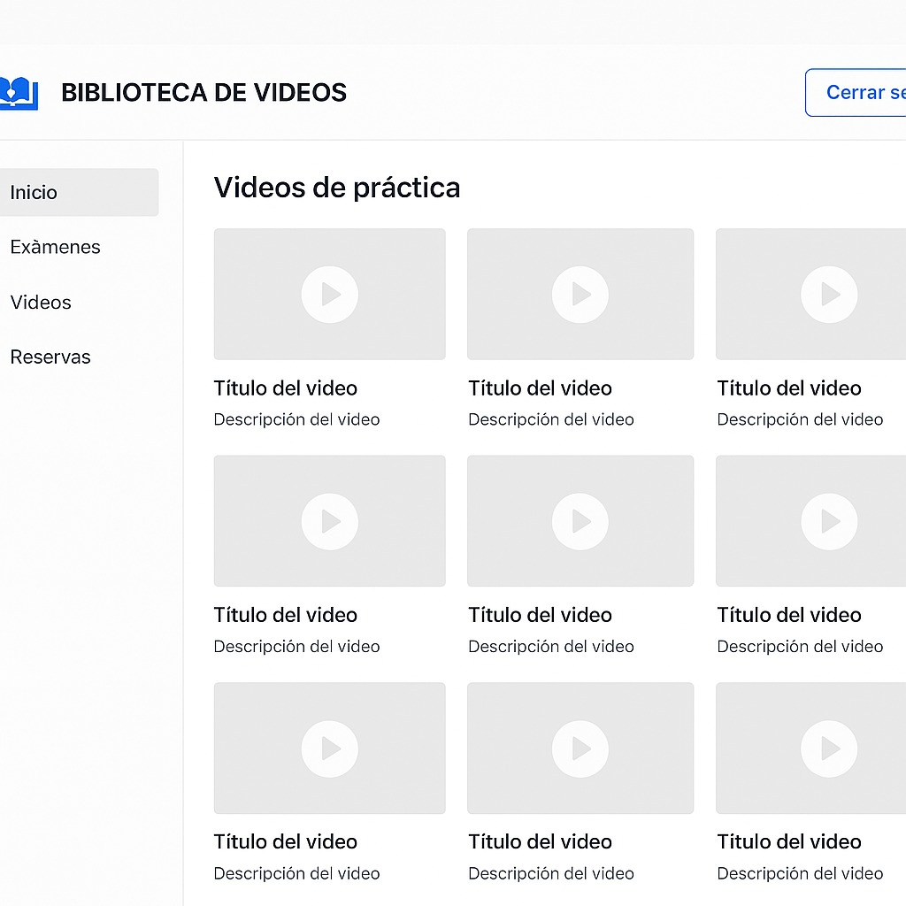
Mockup

